Slide 1
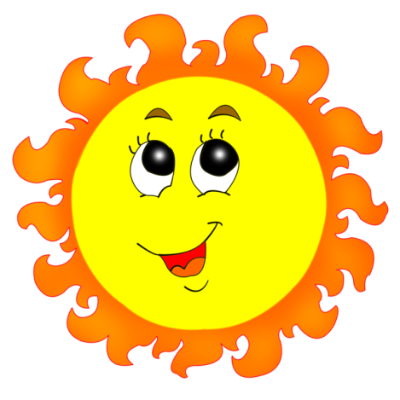
Познавательно-исследовательский проект : «Солнце друг или враг?» Шубодерова Злата – 6 лет подготовительная группа. МБДОУ «ЦРР- д/с «Родничок» г. Томмот Алданский район Республика Саха (Якутия) Руководитель проекта: воспитатель Паршкова М. Р.

Slide 2
Актуальность:
Мы с мамой собирались на море. Я мечтала лежать на берегу и греться на солнышке. Но мама , сказала, что долго загорать нельзя. Я задумалась, почему нельзя? Поэтому, я решила перед нашим отпуском узнать как можно больше о солнце.

Slide 3
Гипотеза:
Я считаю, что солнце имеет большое
значение для жизни и здоровья людей.

Slide 4
*
Задачи:
Узнать какое значение имеет солнце в жизни людей.
Определить хорошее и плохое влияние солнца на организм человека.
Выяснить, какие правила надо соблюдать
находясь на солнце.

Slide 5
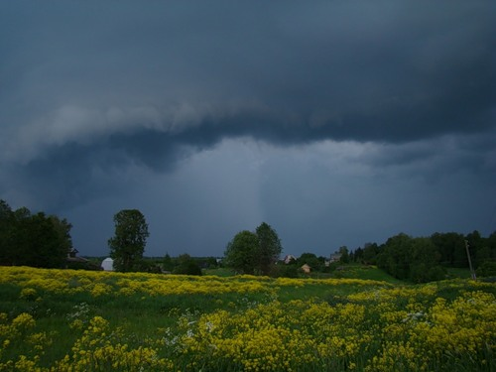
Как грустно в холодный дождливый день без солнышка.

Slide 6
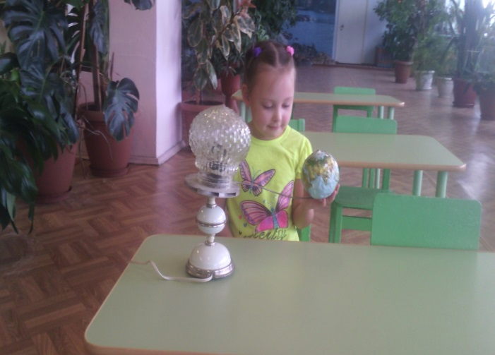
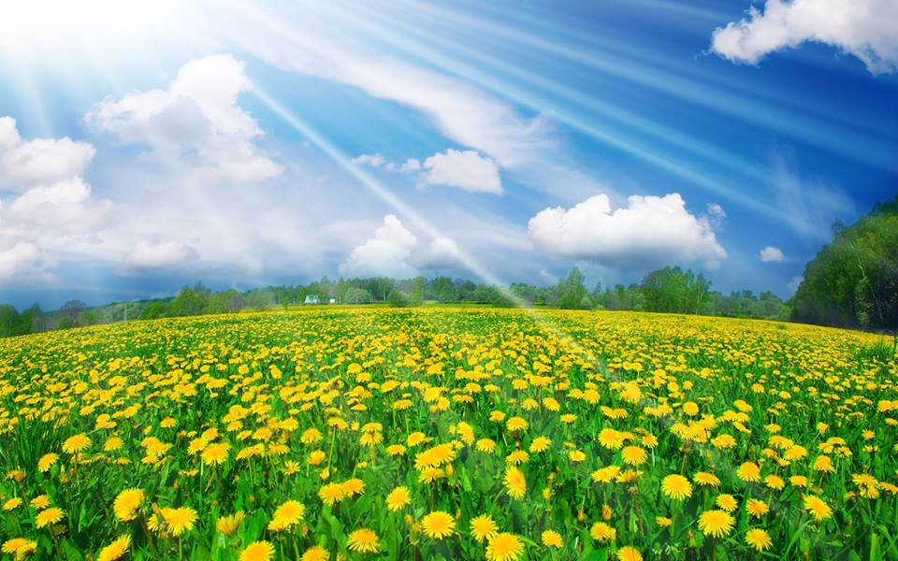
Как мы радуемся, когда солнце проглядывает из – за туч. Наблюдая за солнцем целый день, я выяснила, что Солнце - как будто огромная лампочка на небе. Солнце светит, и поэтому всегда светло.

Slide 7
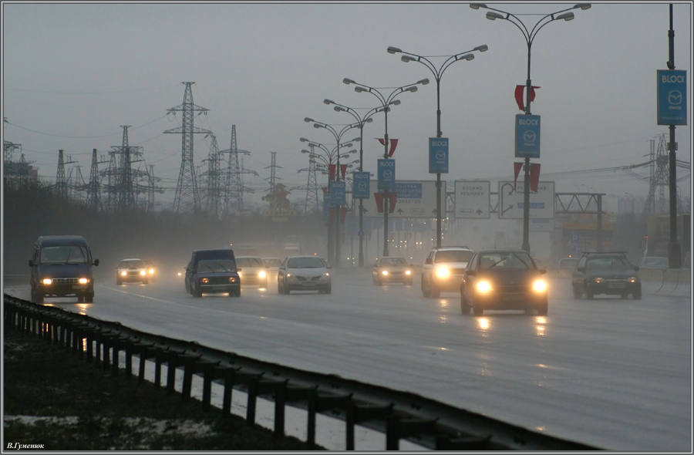
Из рассказов воспитателя я узнала, что солнце – источник тепла и света .
Не будь солнышка, все погрузилось бы в темноту и жизнь на Земле угасла.

Slide 8
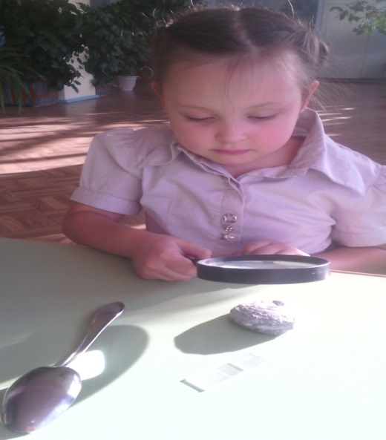
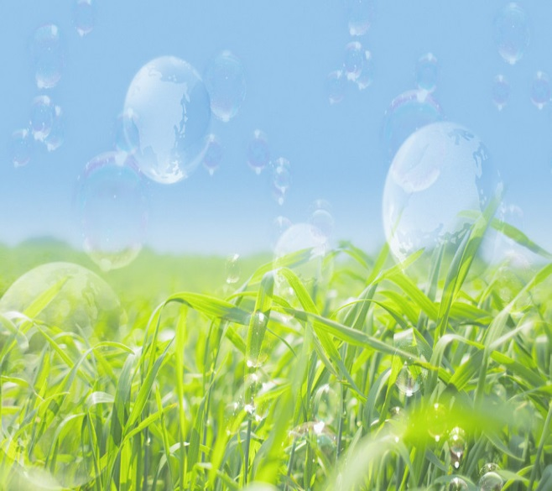
Солнце еще и греет.
Проводя опыт, мы узнали, что солнце нагревает
предметы.
Поверхность Земли нагревают солнечные лучи,
а от них уже нагревается воздух.

Slide 9
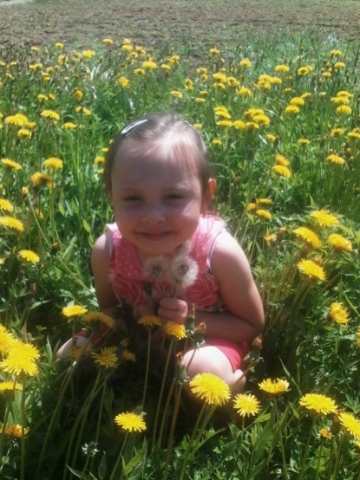
Сделаем глубокий вдох. Воздух чистый, свежий – дышится легко. Откуда такой «вкусный воздух»?
Спасибо за свежий воздух мы должны сказать растениям и солнцу.
Зеленые растения без солнечных лучей не смогли бы очищать воздух.

Slide 10
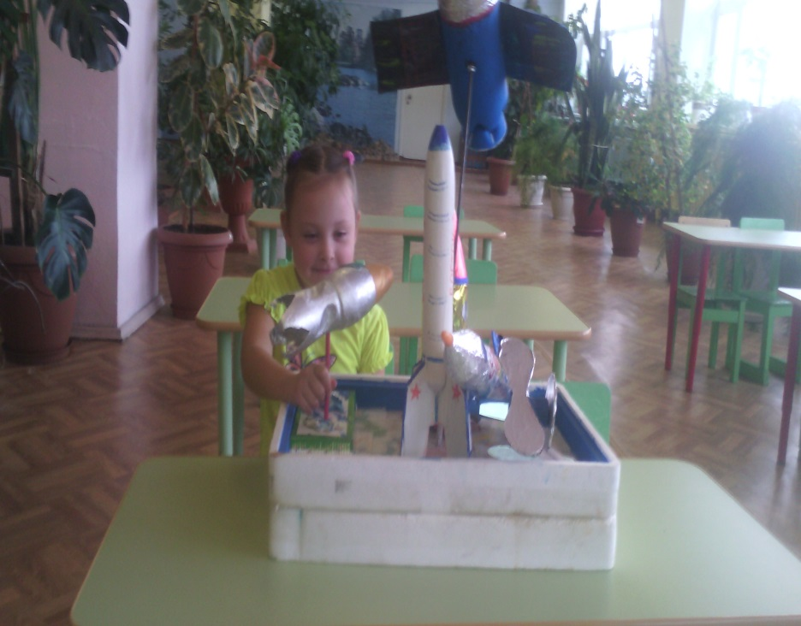
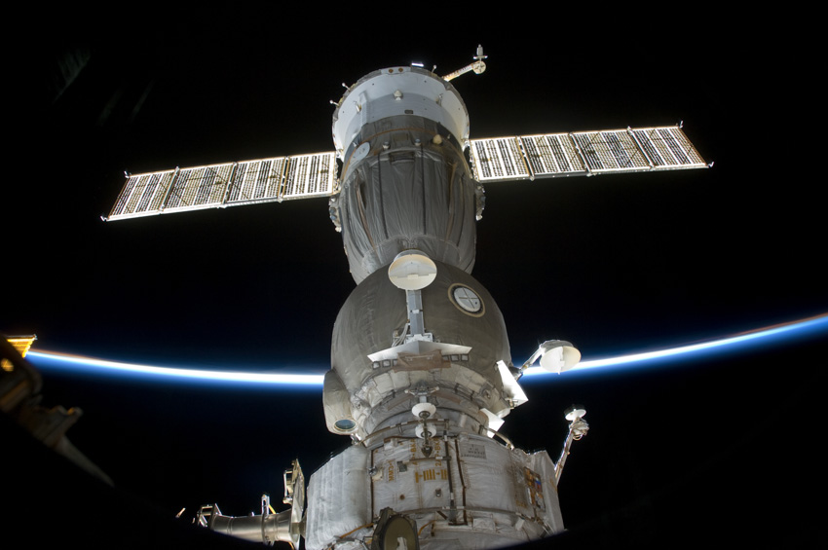
Рассматривая энциклопедии , я узнала, что солнце служит людям не только на Земле, но и
в космосе. Космические корабли работают за счет солнца. Там солнечный свет превращается в электрический ток, от которого работают все приборы.

Slide 11
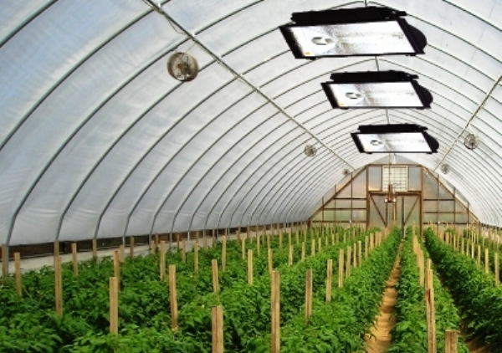
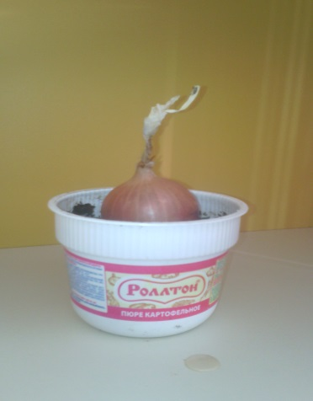
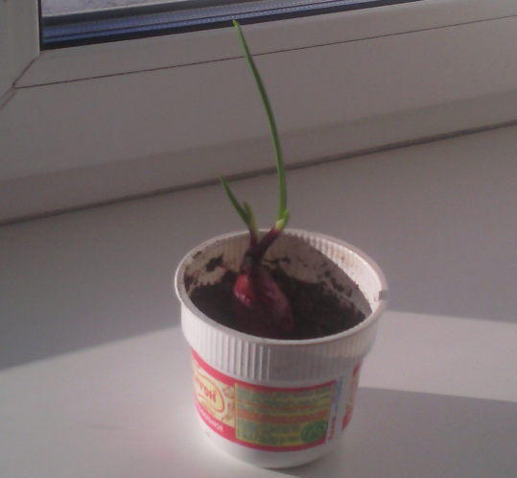
На Земле - существуют солнечные электростанции.
Тепло и электричество, которые они дают направляют в оранжереи и парники, где благодаря Солнцу растут и зреют даже зимой овощи и фрукты.
Я тоже решила выяснить, как же солнышко влияет на жизнь растений?
Оказывается, что без солнца растения очень медленно растут.

Slide 12
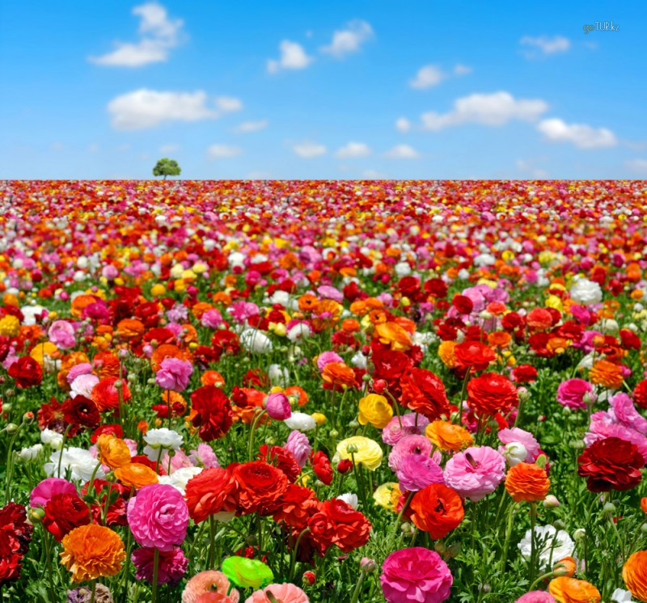
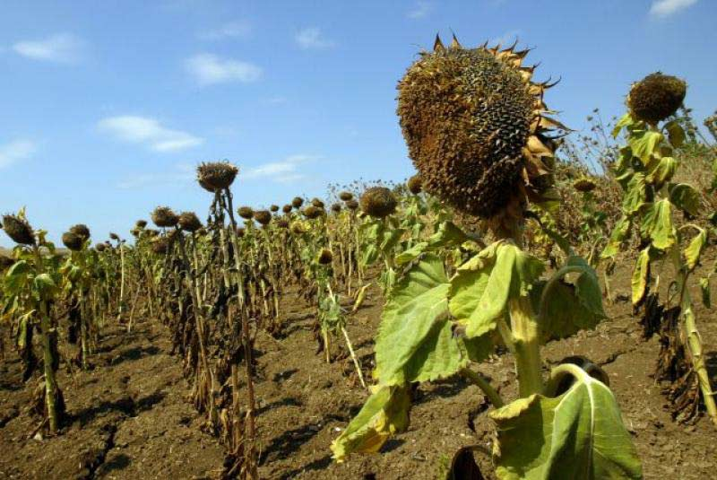
Солнце дарит тепло и жизнь всему миру. Оно – наш главный друг. Его свет несет людям радость, здоровье и красоту. Но солнце бывает и жестоким. От его жгучих лучей высыхают реки и озера, гибнет рыба, жухнет трава.
ТАК КТО ЖЕ СОЛНЦЕ- ДРУГ ИЛИ ВРАГ?

Slide 13
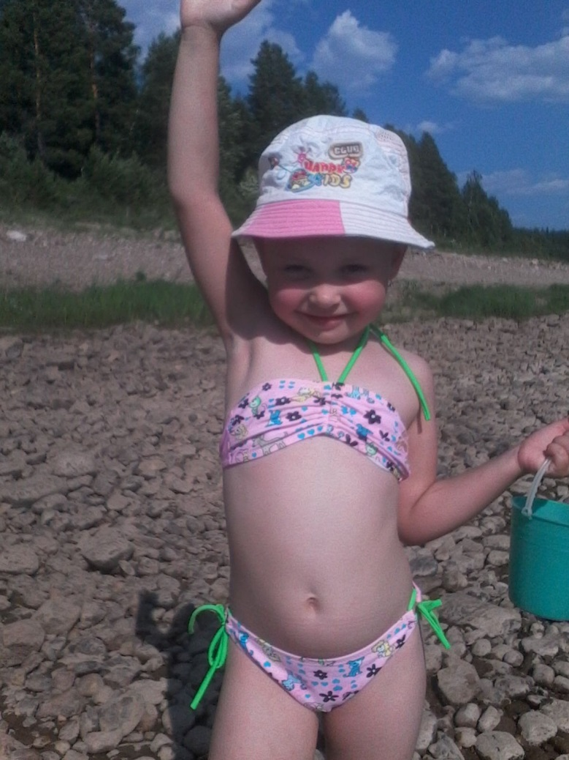
Из книг, я узнала о том, как солнце влияет на мой организм. Когда мы находимся на солнце наш организм получает витамин «Д».
Витамин « Д» делает наши ноги и руки крепкими.

Slide 14
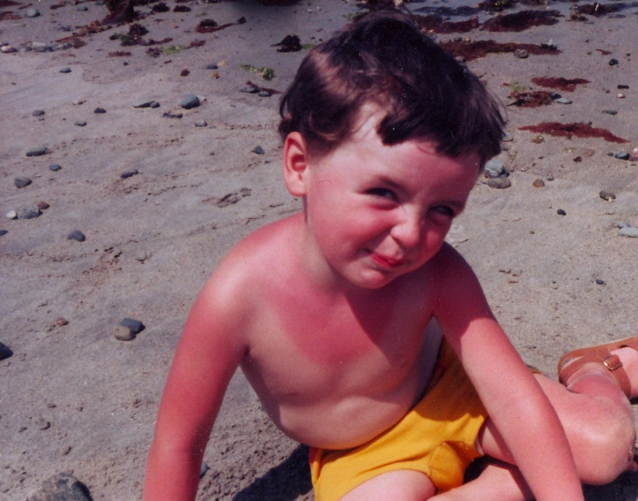
Солнце может не только обласкать, но и обжечь. С ним надо быть осторожней! Если с утра до вечера бегать раздетым по пляжу, кожа начнет краснеть, что приведет к ожогам.
Признаки солнечных ожогов: покраснение кожи, воспаление, головная боль.
Первая помощь: смазывание ожога вазелином.

Slide 15
Находясь долгое время на солнце без головного убора можно получить солнечный удар или потерять сознание.
Поэтому всегда нужно носить панамку, косынку или лучше шляпку.

Slide 16
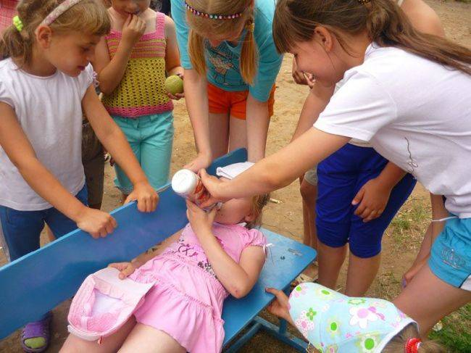
Из рассказа воспитателя, я узнала что может случится при солнечном ударе, это: повышение температуры , тошнота, головокружение.
При солнечном ударе нужно: отвести человека в тень, положить на голову холодное полотенце, дать выпить побольше воды.

Slide 17
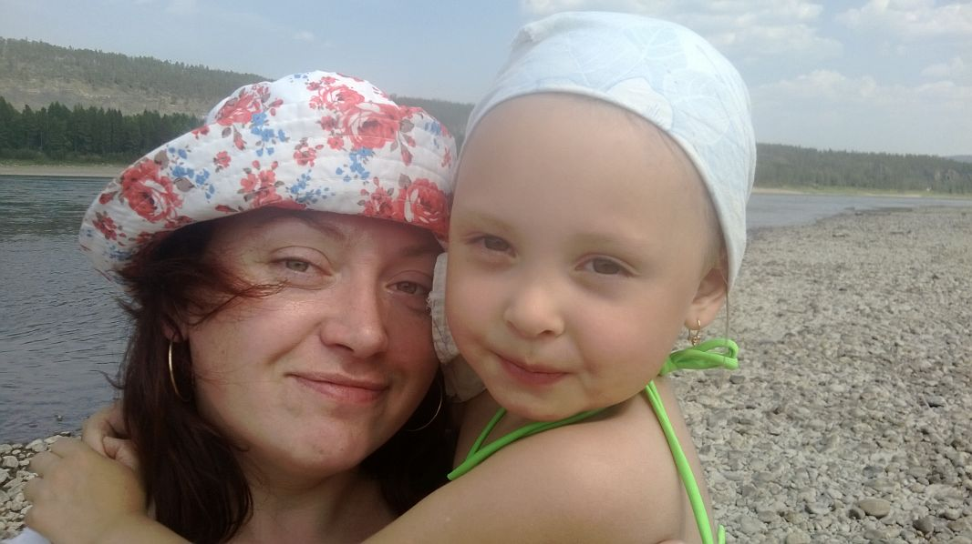
Чтобы солнце не нанесло вред нашему организму, мы должны внимательно относится к солнечным ваннам.
Лучше загорать утром. После солнечных ванн мы с мамой купаемся.

Slide 18
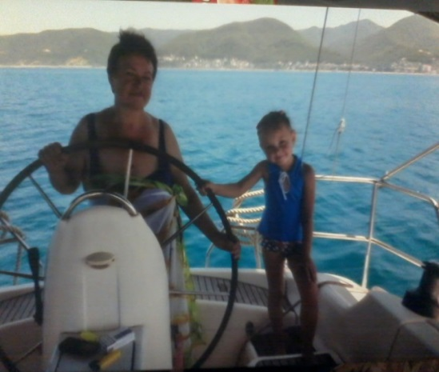
Заключение:
Я узнала, что Солнце имеет большое значение в жизни людей.
Оно оказывает лечебное свойство на организм человека, но может и навредить.
Мы съездили на море, я соблюдала правила пребывания на солнце и оно не принесло мне вред.
Солнце – друг. Но важно знать –
Плохо с солнышком играть.
Страшен солнечный удар,
От него начнется жар.

